Slide 1
Tiết 37,38 Lục Vân Tiên cứu Kiều Nguyệt Nga
Notes:
Giáo án của Hạnh Nguyễn: https://www.facebook.com/HankNguyenn

Slide 2

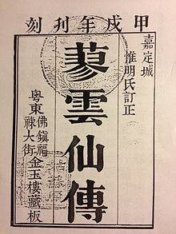

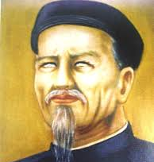
I. Tìm hiểu chung
Notes:
Giáo án của Hạnh Nguyễn: https://www.facebook.com/HankNguyenn

Slide 3

1. Tác giả
Nguyễn Đình Chiểu (1822-1888), xuất thân trong gia đình nhà Nho
1843, đỗ tú tài → 1849, ra Huế học – mẹ mất – bỏ thi về chịu tang – bị mù, bị bội ước, cửa nhà sa sút
Về Gia Định mở trường dạy học, bốc thuốc, làm thơ
Pháp đánh vào Gia Định, ông về Ba Tri và hết lòng với nước, với dân cho đến hơi thở cuối cùng.
Notes:
Giáo án của Hạnh Nguyễn: https://www.facebook.com/HankNguyenn

Slide 4
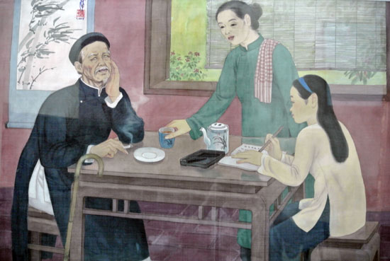

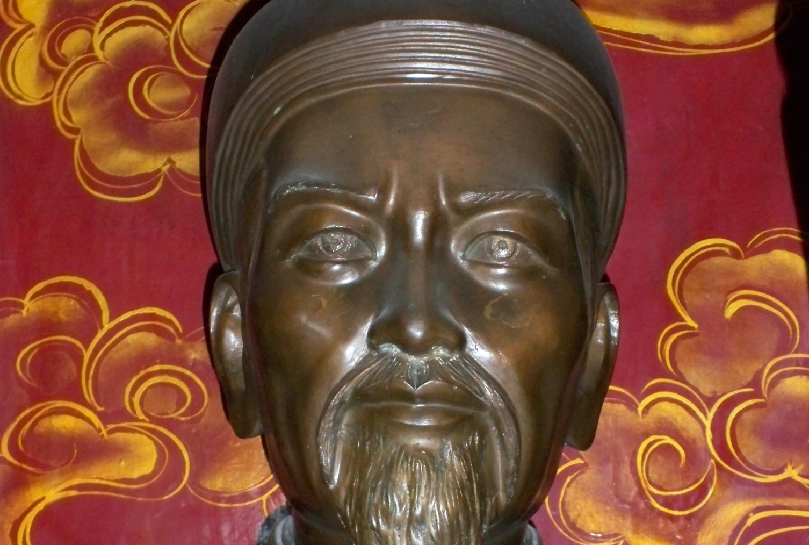
- Sự nghiệp st:
Nhà thơ, nhà giáo, thầy thuốc.
Một tấm gương sáng cao đẹp về nhân cách, nghị lực và ý chí,
Con người có lòng yêu nước, thương dân cùng thái độ kiên trung, bất khuất trước kẻ thù.
Notes:
Giáo án của Hạnh Nguyễn: https://www.facebook.com/HankNguyenn

Slide 5

Ngày đưa tiễn nhà thơ về cõi vĩnh hằng, cánh đồng An Đức rợp trắng khăn tang của những người mến mộ ông.
Notes:
Giáo án của Hạnh Nguyễn: https://www.facebook.com/HankNguyenn

Slide 6
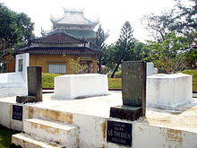
Mộ Nguyễn Đình Chiểu (trái)
Notes:
Giáo án của Hạnh Nguyễn: https://www.facebook.com/HankNguyenn

Slide 7
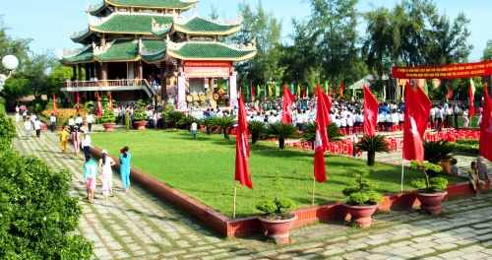
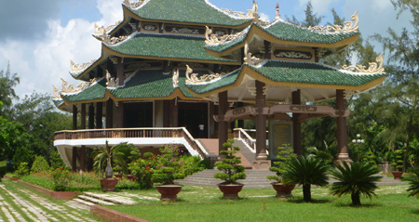
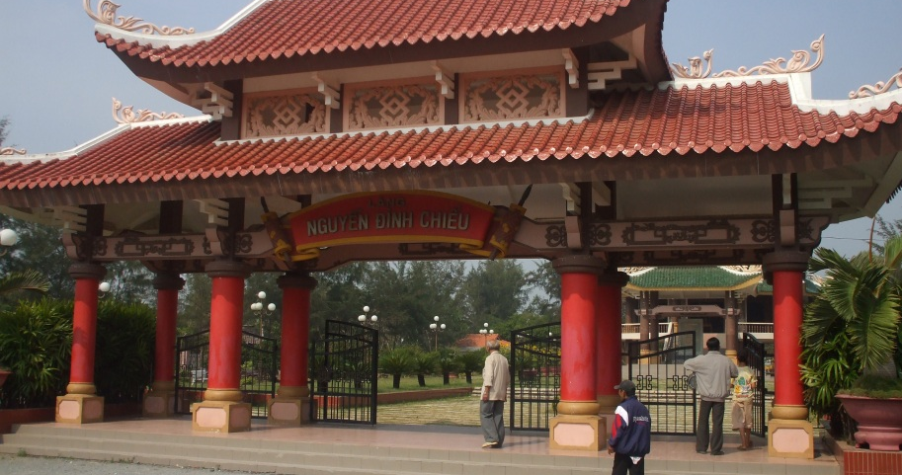
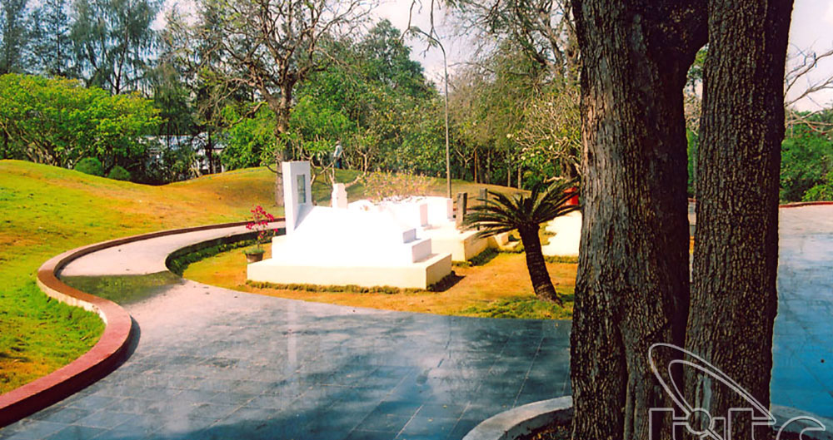
Mộ và đền thờ Nguyễn Đình Chiểu
Notes:
Giáo án của Hạnh Nguyễn: https://www.facebook.com/HankNguyenn

Slide 8

- Viết vào khoảng đầu năm 50 của thế kỉ 19
- Cốt truyện do nhà thơ sáng tạo: Dài 2082 câu lục bát
- Kết cấu theo chương hồi xoay quanh diễn biến cuộc đời những nhân vật chính
2. Tác phẩm
- Thể loại: Truyện thơ Nôm
- Xuất xứ: Sáng tác vào đầu những năm 50 của TK XIX
- Hình thức lưu truyền: dưới dạng sinh hoạt văn hoá dân gian
-Dung lượng 2082 câu thơ lục bát
- Tóm tắt: SGK
=> Là tác phẩm tiêu biểu về đạo đức, lẽ sống, khát vọng ở hiền gặp lành.
Notes:
Giáo án của Hạnh Nguyễn: https://www.facebook.com/HankNguyenn

Slide 9
- Viết vào khoảng đầu năm 50 của thế kỉ 19
- Cốt truyện do nhà thơ sáng tạo: Dài 2082 câu lục bát
- Kết cấu theo chương hồi xoay quanh diễn biến cuộc đời những nhân vật chính
3. Đoạn trích
- Xuất xứ: nằm phần đầu tp
-Nội dung: Kể về việc LVT đi thi gặp đám cướp, LVT đánh trả, diệt được cướp, cứu được Kiều Nguyệt Nga, KNN muốn trả ơn nhưng chàng từ chối
Notes:
Giáo án của Hạnh Nguyễn: https://www.facebook.com/HankNguyenn

Slide 10
II. Tìm hiểu văn bản
Notes:
Giáo án của Hạnh Nguyễn: https://www.facebook.com/HankNguyenn

Slide 11
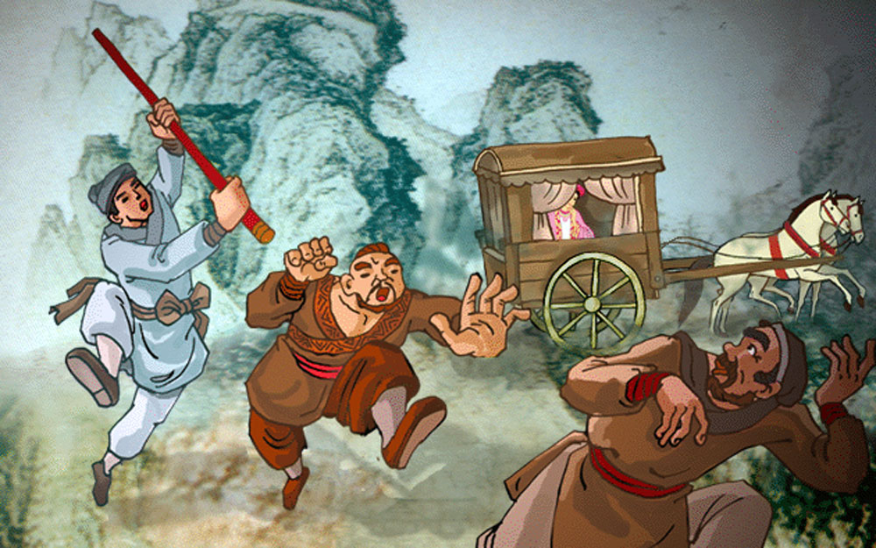
1. Hình ảnh Lục Vân Tiên
Notes:
Giáo án của Hạnh Nguyễn: https://www.facebook.com/HankNguyenn

Slide 12


* Khi đánh cướp
Hoàn cảnh chiến đấu
Trên đường lên kinh dự thi
Chiến đấu 1 mình với đảng cướp khét tiếng
→ Hoàn cảnh đầy thử thách, làm sáng lên vẻ đẹp phẩm chất
Notes:
Giáo án của Hạnh Nguyễn: https://www.facebook.com/HankNguyenn

Slide 13

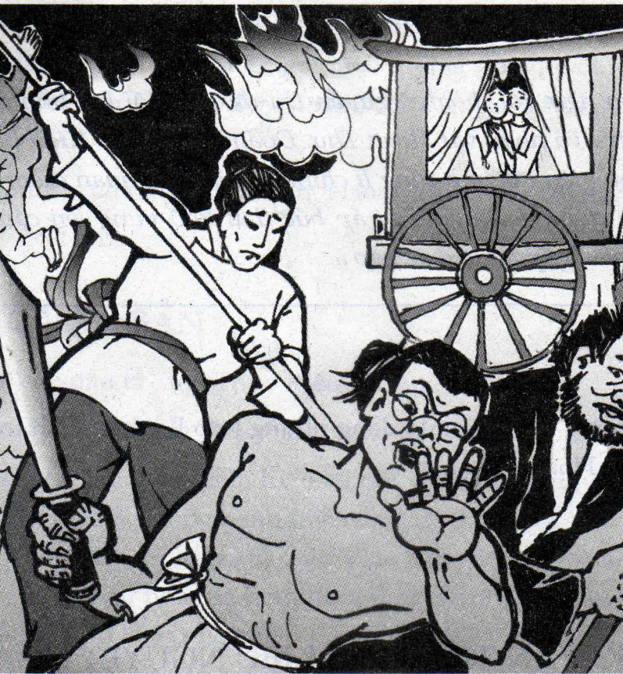
Hành động
Lời nói
Nghệ thuật
Nhận xét
Notes:
Giáo án của Hạnh Nguyễn: https://www.facebook.com/HankNguyenn

Slide 14
Hành động
Vân Tiên ghé lại bên đàng
Bẻ cây làm gậy nhằm làng xông vô
bẻ cây, xông vô
➔dũng cảm, vì nghĩa quên thân
Notes:
Giáo án của Hạnh Nguyễn: https://www.facebook.com/HankNguyenn

Slide 15
Lời nói
Kêu rằng bớ đảng hung đồ
Chớ quen làm thói hồ đồ hại dân
Kêu rằng bớ đảng hung đồ
Chớ quen làm thói hồ đồ hại dân
➔ Ngôn ngữ của chàng dứt khoát,cảnh cáo, răn đe.
Notes:
Giáo án của Hạnh Nguyễn: https://www.facebook.com/HankNguyenn
Lí do đánh k xuất phát từ thù cá nhân mà vì người dân lương thiện

Slide 16
- Hình ảnh bọn cướp:
+ đông
+ Gươm giáo đủ đầy
+ Hung dữ

Slide 17
-Diễn biến, kết quả
Vân Tiên tả đột hữu xông
Khác nào Triệu Tử phá vòng Đương Dang
Lâu la bốn phía vỡ tan
Vội quăng gươm giáo tìm đàng chạy ngay
Phong Lai chẳng kịp trở tay
Bị Tiên một gậy thác rày thân vong
Notes:
Giáo án của Hạnh Nguyễn: https://www.facebook.com/HankNguyenn

Slide 18
-Diễn biến, kết quả
Vân Tiên: “tả đột hữu xông”
Giặc: tháo chạy, bỏ mạng
=> Nt tương phản, so sánh kết hợp cách kể nhanh, tái hiện hình ảnh LVT tài ba, dung cảm, xả thân vì nghĩa.
Notes:
Giáo án của Hạnh Nguyễn: https://www.facebook.com/HankNguyenn
Hai đánh 1 chảng chột cũng què, ở đây thì k chỉ 2 mà rất nhiều

Slide 19
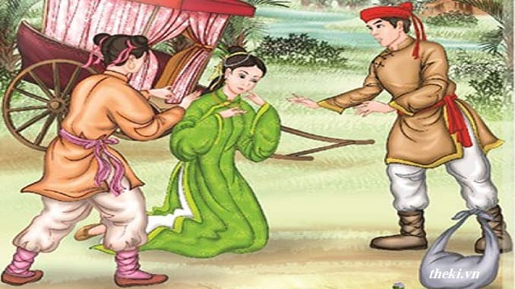
* Khi đối thoại với Kiều Nguyệt Nga
Notes:
Giáo án của Hạnh Nguyễn: https://www.facebook.com/HankNguyenn

Slide 20


Hỏi: “ Ai than khóc ở trong xe này?”
...Vân Tiên nghe nói động lòng
Đáp rằng: “Ta đã trừ dòng lâu la.
Khoan khoan ngồi đó chớ ra,
Nàng là phận gái, ta là phận trai.
Tiểu thơ con gái nhà ai
Đi đâu...
Chẳng hay tên họ là chi?
Khuê môn....việc gì đến đây?”
Làm ơn há dễ trông người trả ơn…
Quan tâm, hỏi han
Động viên, an ủi
Giữ đúng phép tắc
Chính trực, hào hiệp
Trọng nghĩa khinh tài
Notes:
Giáo án của Hạnh Nguyễn: https://www.facebook.com/HankNguyenn

Slide 21
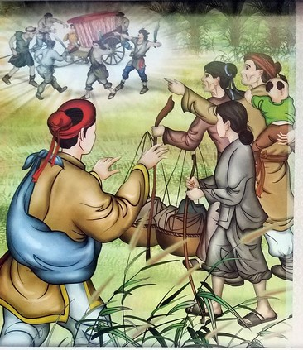
Nghĩa hiệp; Nhân hậu
Khuôn phép, mẫu mực
Trọng nghĩa khinh tài
➔ là hình ảnh lý tưởng để nhân dân gửi gắm ước vọng, niềm tin vào chính nghĩa, công lí
Notes:
Giáo án của Hạnh Nguyễn: https://www.facebook.com/HankNguyenn

Slide 22
2. Hình ảnh Kiều Nguyệt Nga
Notes:
Giáo án của Hạnh Nguyễn: https://www.facebook.com/HankNguyenn

Slide 23
- Giới thiệu, xưng hô : “ – “tiện thiếp”quân tử”:
khiêm tốn
- Cách nói năng:
- Làm con đâu dám cãi cha
Dịu dàng
Mực thước
Chút tôi liễu yếu đào tơ
Giữa đường lâm phải bụi dơ đã phần
- Ân tình, nhớ ơn, nguyện đền đáp người đã giúp mình
=> Khuê các, thuỳ mị, nết na, biết đạo lí
Notes:
Giáo án của Hạnh Nguyễn: https://www.facebook.com/HankNguyenn

Slide 24
III.
Tổng kết
Notes:
Giáo án của Hạnh Nguyễn: https://www.facebook.com/HankNguyenn

Slide 25

Miêu tả nhân vật qua cử chỉ, hành động, lời nói
Nghệ thuật
Ngôn ngữ mộc mạc, bình dị, mang màu sắc Nam Bộ
Ý nghĩa VB
VB Thể hiện khát vọng hành đạo cứu đời của tác giả
Notes:
Giáo án của Hạnh Nguyễn: https://www.facebook.com/HankNguyenn

Slide 26
Thảo luận về định nghĩa Lục Vân Tiên thời nay:
Ghi vào giấy nhớ cách hiểu của mình về tinh thần LVT thời hiện đại và chia sẻ với các bạn trong nhóm
Trao đổi, thảo luận về những tấm gương Lục Vân Tiên gữa đời thường
THỜI GIAN
2 : 00
1 : 59
1 : 58
1 : 57
1 : 56
1 : 55
1 : 54
1 : 53
1 : 52
1 : 51
1 : 50
1 : 49
1 : 48
1 : 47
1 : 46
1 : 45
1 : 44
1 : 43
1 : 42
1 : 41
1 : 40
1 : 39
1 : 38
1 : 37
1 : 36
1 : 35
1 : 34
1 : 33
1 : 32
1 : 31
1 : 30
1 : 29
1 : 28
1 : 27
1 : 26
1 : 25
1 : 24
1 : 23
1 : 22
1 : 21
1 : 20
1 : 19
1 : 18
1 : 17
1 : 16
1 : 15
1 : 14
1 : 13
1 : 12
1 : 11
1 : 10
1 : 09
1 : 08
1 : 07
1 : 06
1 : 05
1 : 04
1 : 03
1 : 02
1 : 01
1 : 00
0 : 59
0 : 58
0 : 57
0 : 56
0 : 55
0 : 54
0 : 53
0 : 52
0 : 51
0 : 50
0 : 49
0 : 48
0 : 47
0 : 46
0 : 45
0 : 44
0 : 43
0 : 42
0 : 41
0 : 40
0 : 39
0 : 38
0 : 37
0 : 36
0 : 35
0 : 34
0 : 43
0 : 32
0 : 31
0 : 30
0 : 29
0 : 28
0 : 27
0 : 26
0 : 25
0 : 24
0 : 23
0 : 22
0 : 21
0 : 20
0 : 19
0 : 18
0 : 17
0 : 16
0 : 15
0 : 14
0 : 13
0 : 12
0 : 11
0 : 10
0 : 09
0 : 08
0 : 07
0 : 06
0 : 05
0 : 04
0 : 03
0 : 02
0 : 01
0 : 00
HẾT GIỜ
Notes:
Giáo án của Hạnh Nguyễn: https://www.facebook.com/HankNguyenn

Slide 27
Hành động giúp đỡ mọi người khi gặp nạn
Tư duy nghĩ cho người khác, biết hy sinh
Đấu tranh, lên tiếng chống lại cái ác, bất công
Định nghĩa về “Lục Vân Tiên thời hiện đại”
Notes:
Giáo án của Hạnh Nguyễn: https://www.facebook.com/HankNguyenn

Slide 28

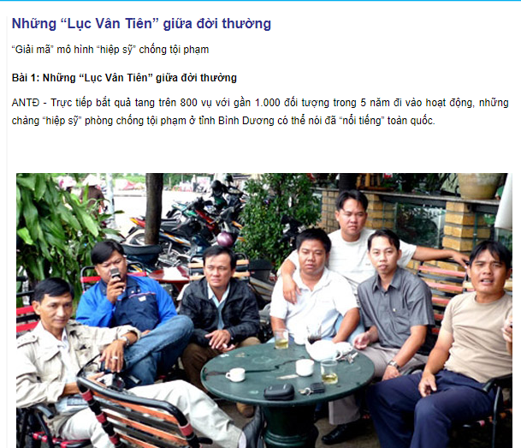
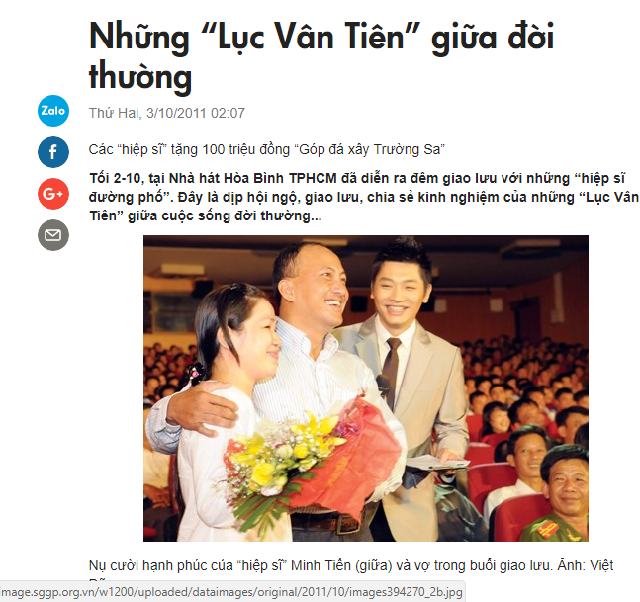
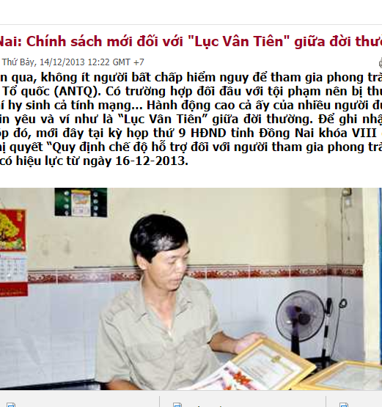
Nhớ câu kiến nghĩa bất vi
Làm người thế đấy cũng phi anh hùng
Notes:
Giáo án của Hạnh Nguyễn: https://www.facebook.com/HankNguyenn

Slide 29
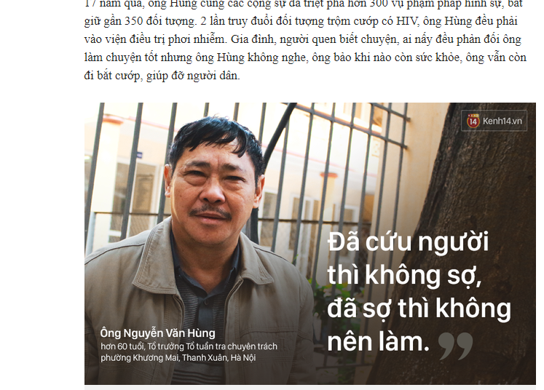
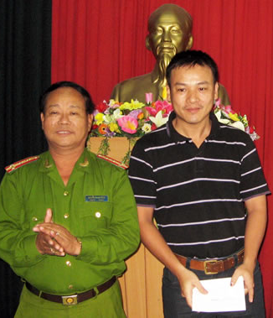
Nhớ câu kiến nghĩa bất vi
Làm người thế đấy cũng phi anh hùng
Notes:
Giáo án của Hạnh Nguyễn: https://www.facebook.com/HankNguyenn

